Slide 1

图灵机及其等价模型
匡亚明学院 顾鹏
221240087

Slide 2
目录：
一、图灵机
二、等价模型
• Wang’s B machine
• Register machine

Slide 3
图灵机
From Wikipedia:
A Turing machine is a mathematical model of computation describing an abstract machine^{[1]} that manipulates symbols on a strip of tape according to a table of rules.^{[2]} Despite the model's simplicity, it is capable of implementing any computer algorithm.^{[3]}

Slide 4
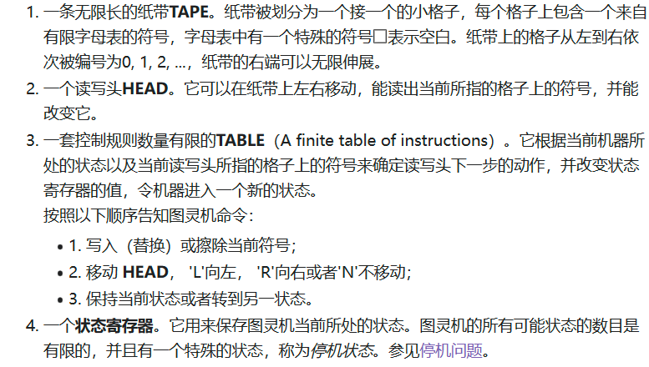
图灵机
基本思想：

Slide 5
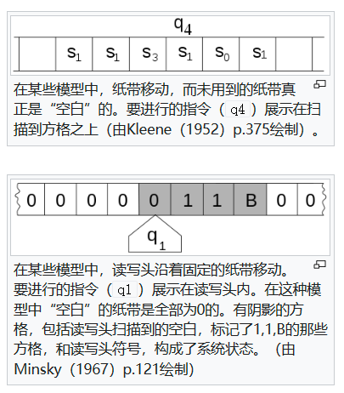
图灵机

Slide 6
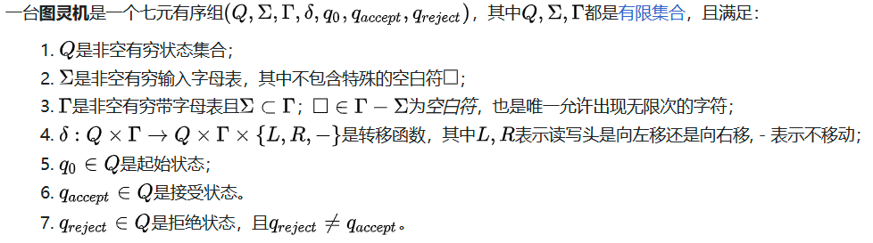
图灵机
正式定义：

Slide 7
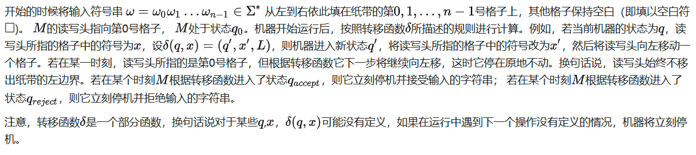
图灵机
工作过程：

Slide 8
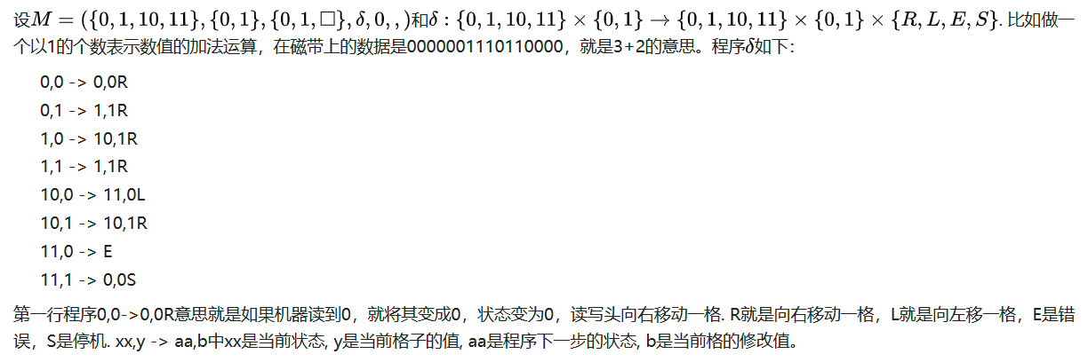
图灵机
例子：

Slide 9
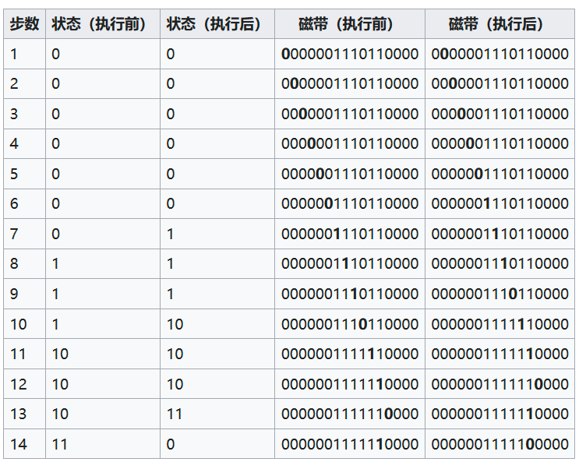

Slide 10
通用图灵机
对于任意一个图灵机，因为它的描述是有限的，因此我们总可以用某种方式将其编码为字符串。我们用⟨M⟩表示图灵机M的编码
我们可以构造出一个特殊的图灵机，它接受任意一个图灵机M的编码⟨M⟩，然后模拟图灵机M的运作，这样的图灵机称为通用图灵机（Universal Turing Machine）
现代电子计算机的计算模型其实就是这样一种通用图灵机，它先接受一段描述另一图灵机，例如图灵机X的action table的字符串，然后运行写给图灵机X的程序Y，这样通用图灵机执行程序Y就像图灵机X一样，能正确执行并实现程序Y所描述的算法

Slide 11
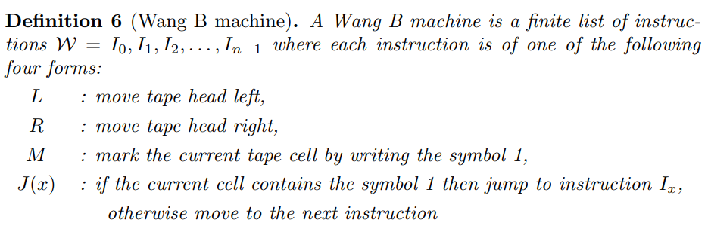
Wang B machine

Slide 12
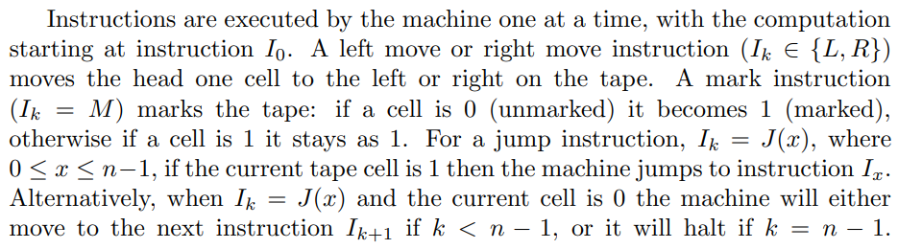

Wang B machine
详细解释

Slide 13
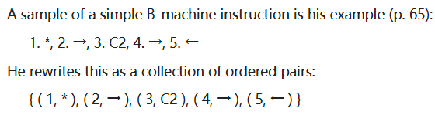
Wang B machine

Slide 14
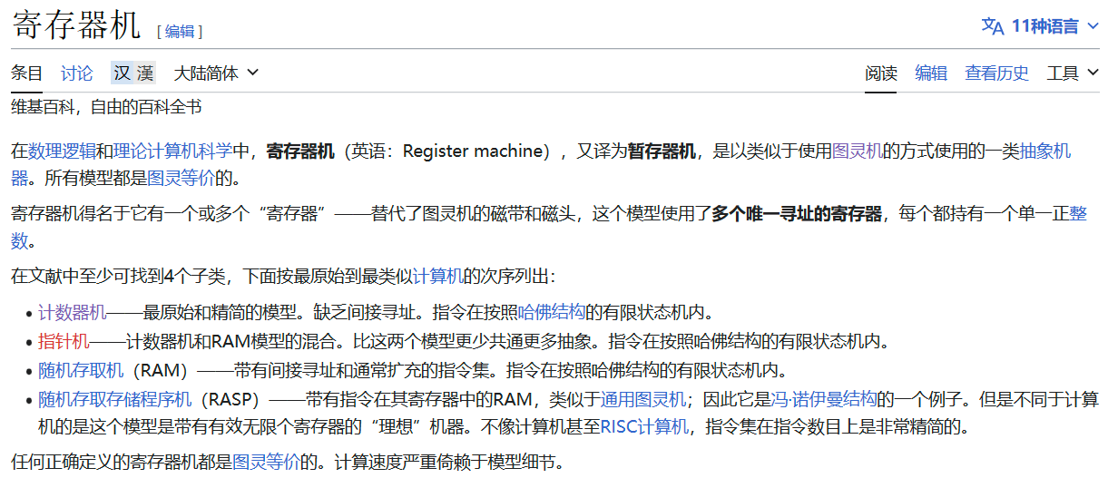
Register machine

Slide 15
Register machine
Counter machine
正式地定义，计数机器应该包含：
Labeled unbounded integer-valued registers
A state register
List of labelled, sequential instructions

Slide 16
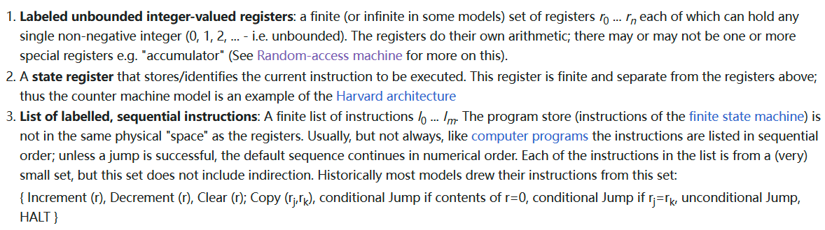
Register machine

Slide 17
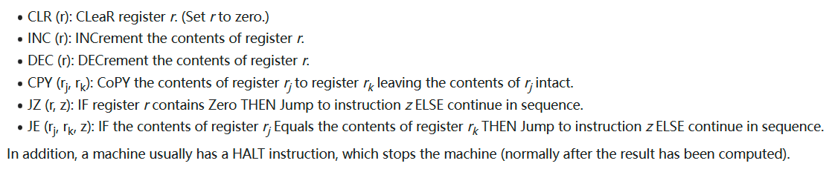
Register machine

Slide 18
Register machine
例子：
实现copy(#2,#3)？

Slide 19
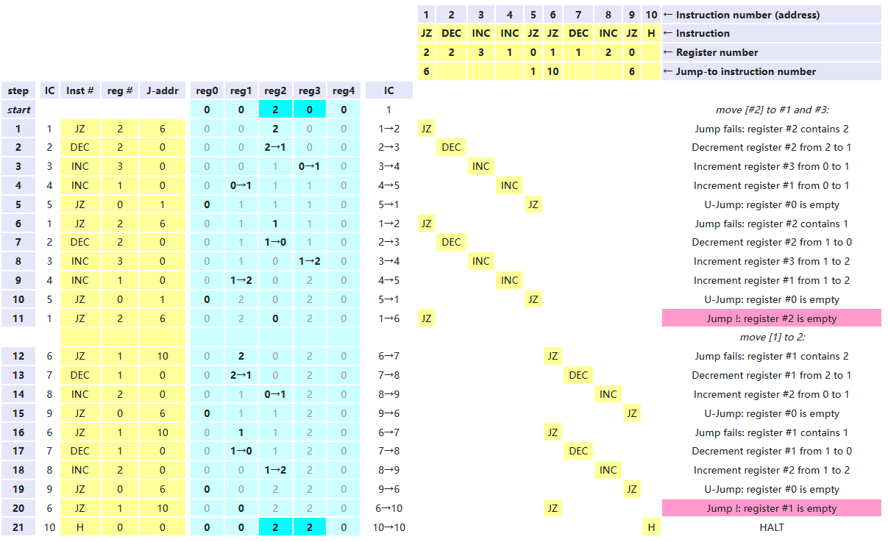
Register machine

Slide 20
Thanks

